Slide 1


INSTITUTO POLITECNICO NACIONAL
ESCUELA SUPERIOR DE INGENIERIA TEXTIL
Materia:
Diseño de mecanismo por computadora
Maestro:
Rodolfo Villalobos
Actividad:
Actividades de clase
Grupo:
4TM42
Alumna:
Mayrin Itzel Pérez López
Fecha de entrega:
03-03-23

Slide 2

¿QUE ESPERAN DE LA MATERIA? Espero desarrollar la habilidad de un nuevo programa de computacion y asi tener mas oportunidades dentro de la industria textil.​

Slide 3
Lista de mecanismos Transmisión lineal (poleas,palancas): Transmite el movimiento, fuerza y potencia por un motor de manera lineal a otro punto​ Mecanismos de transmisión circular: en este caso, el elemento de entrada y el elemento de salida tienen movimiento circular. Ejemplo: Los sistemas de engranajes.​ Mecanismos de transmisión lineal: en este caso, el elemento de entrada y el elemento de salida tienen movimiento lineal. Ejemplo: La palanca.​ Sistema de deposito unitario:está fabricado de tal manera que todos los elementos que lo componen, estan posicionados en una sola unidad​ El sistema biela-manivela es un mecanismo articulado plano constituido por cuatro elementos: soporte, manivela, biela y pistón. El objetivo de este mecanismo es transformar un movimiento rectilíneo en otro circular oviceversa.​ Mecanismos de transmisión circular: Son los que llevan a cabo el movimiento por medio de un sistema dpoleas con correa, por ruedas de fricción, un tren de poleas, de un tornillo, con engranes o ruedas dental​ En el motor del automóvil el conjunto del pistón, biela y cigüeñal, tiene la doble misión de transmitir la fuerza originada en la combustión y transformar el movimiento alternativo del pistón en movimiento de rotación en el cigüeña.​ Mecanismo de transmision de movimiento: son mecanismos que transmiten el movimiento,fuerza y potencia de un punto a otro sin cambiar la naturaleza de este​ Transmisión circular lineal: Mediante levas, excentricas o conjuntos de biela-manivela, se transforma el giro del motor en desplazamiento vaiven. ​

Slide 4
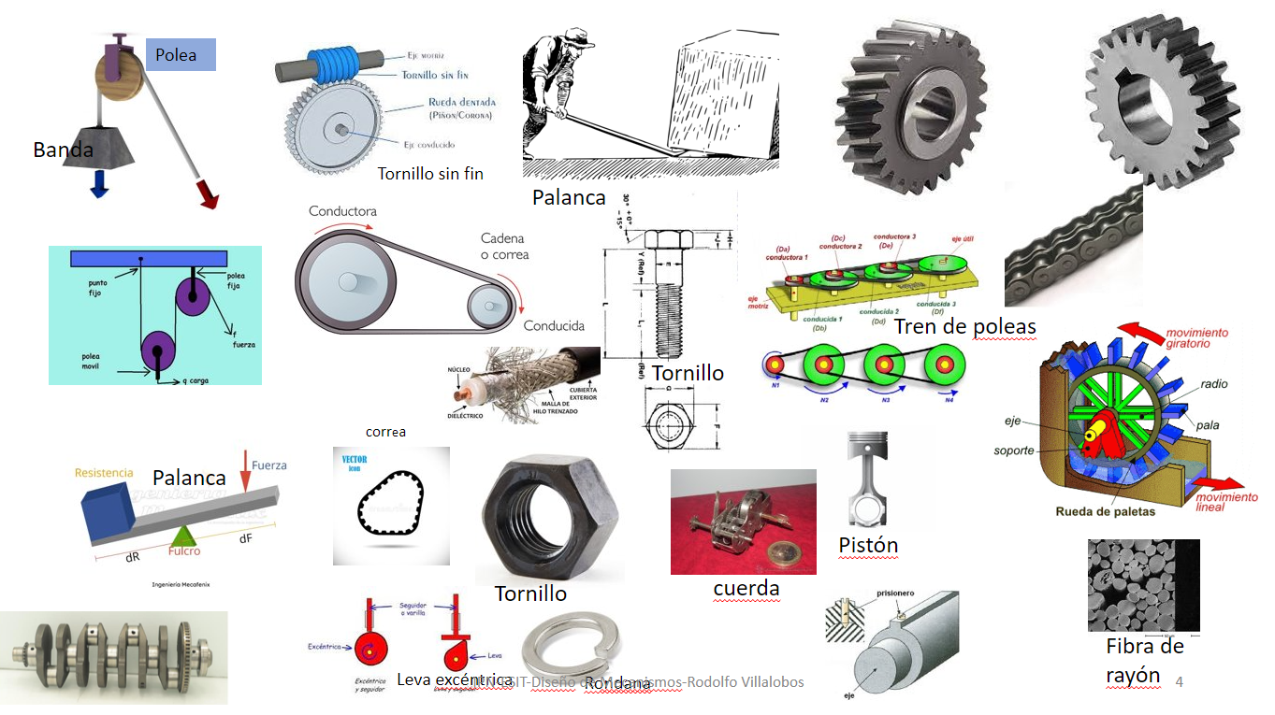
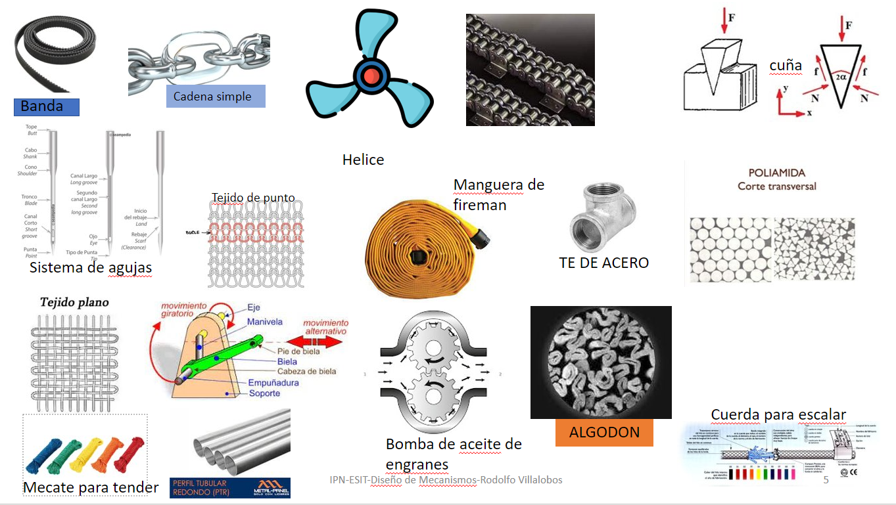
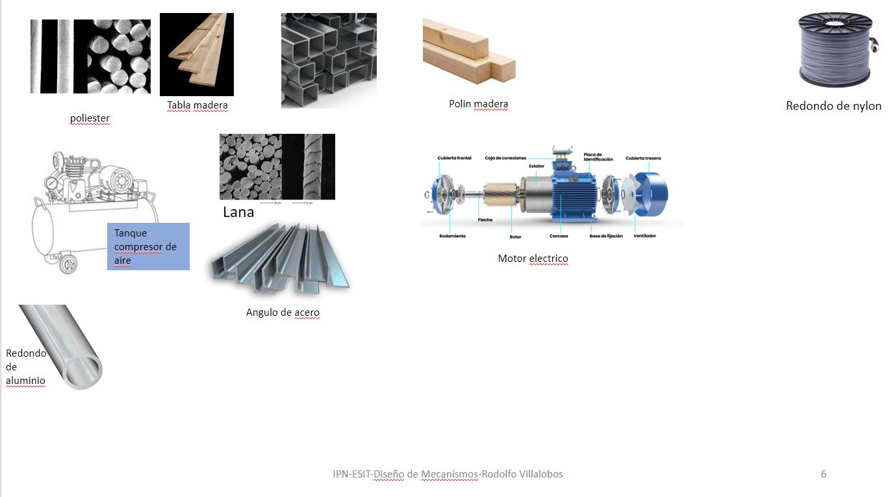

Slide 5
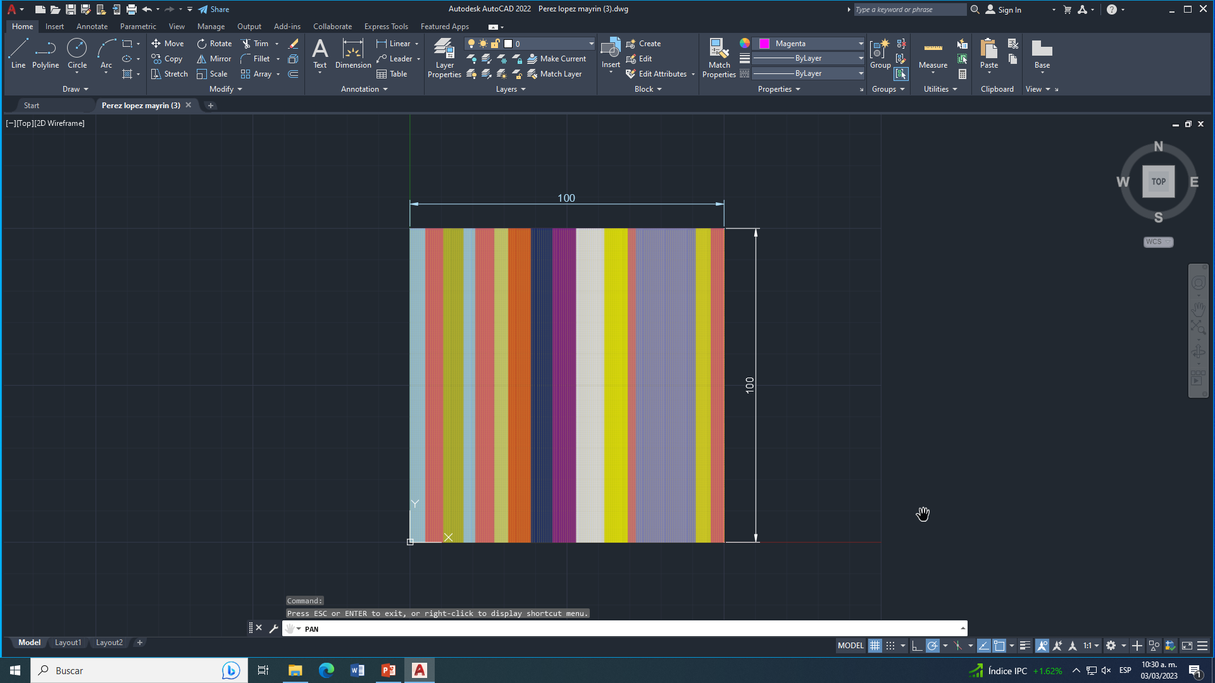
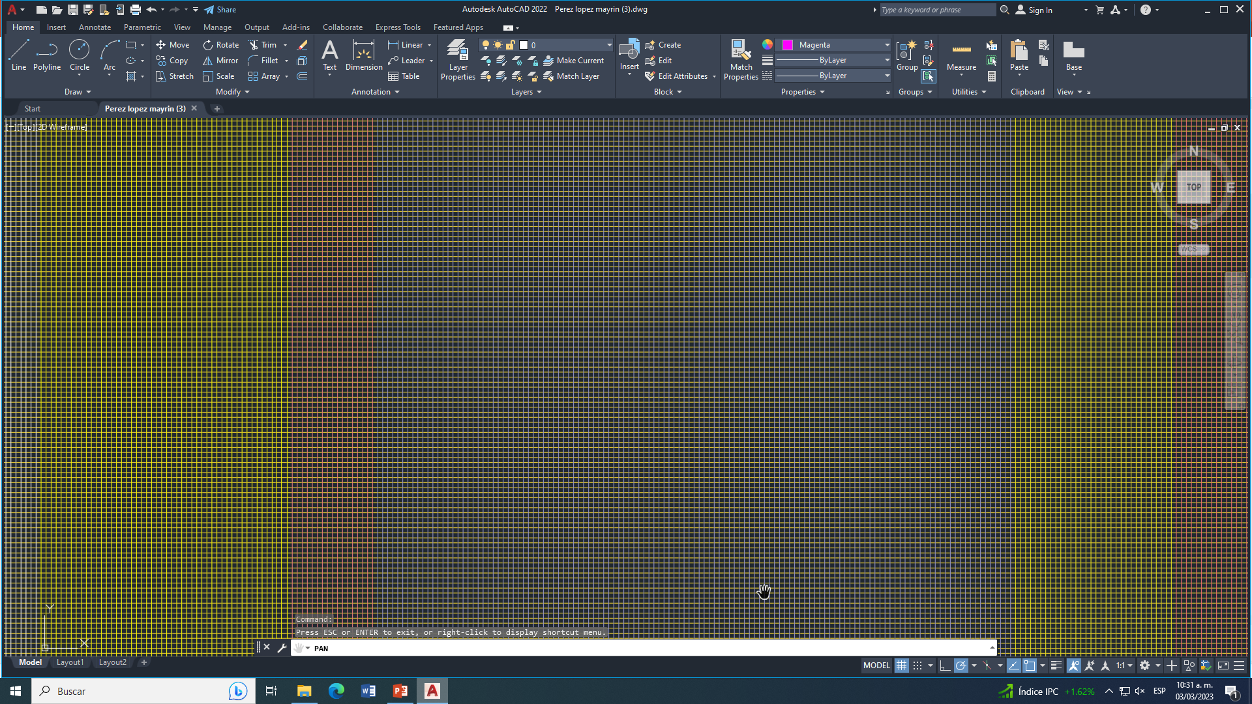
Tela
Comandos:
Line :separación de líneas de 0.15
Copy: copiar 10 líneas y pegar a una distancia de 0.15
Dimensión: la utilizamos para dar color a las líneas

Slide 6
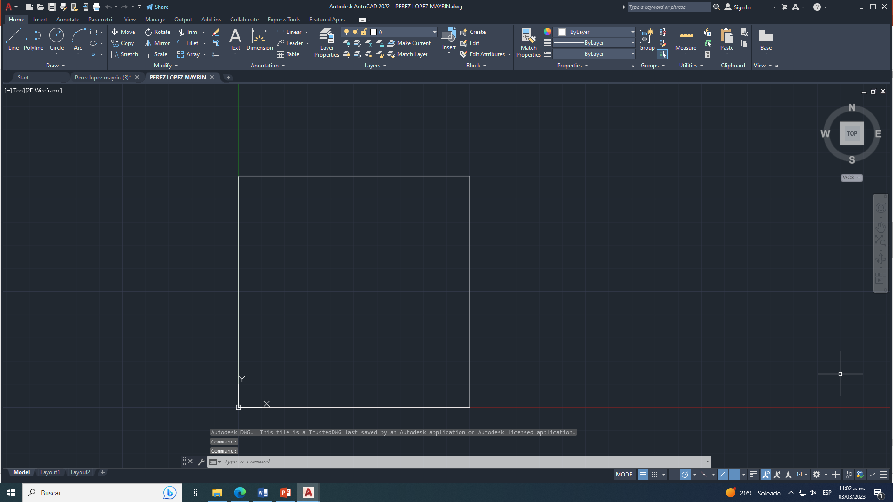
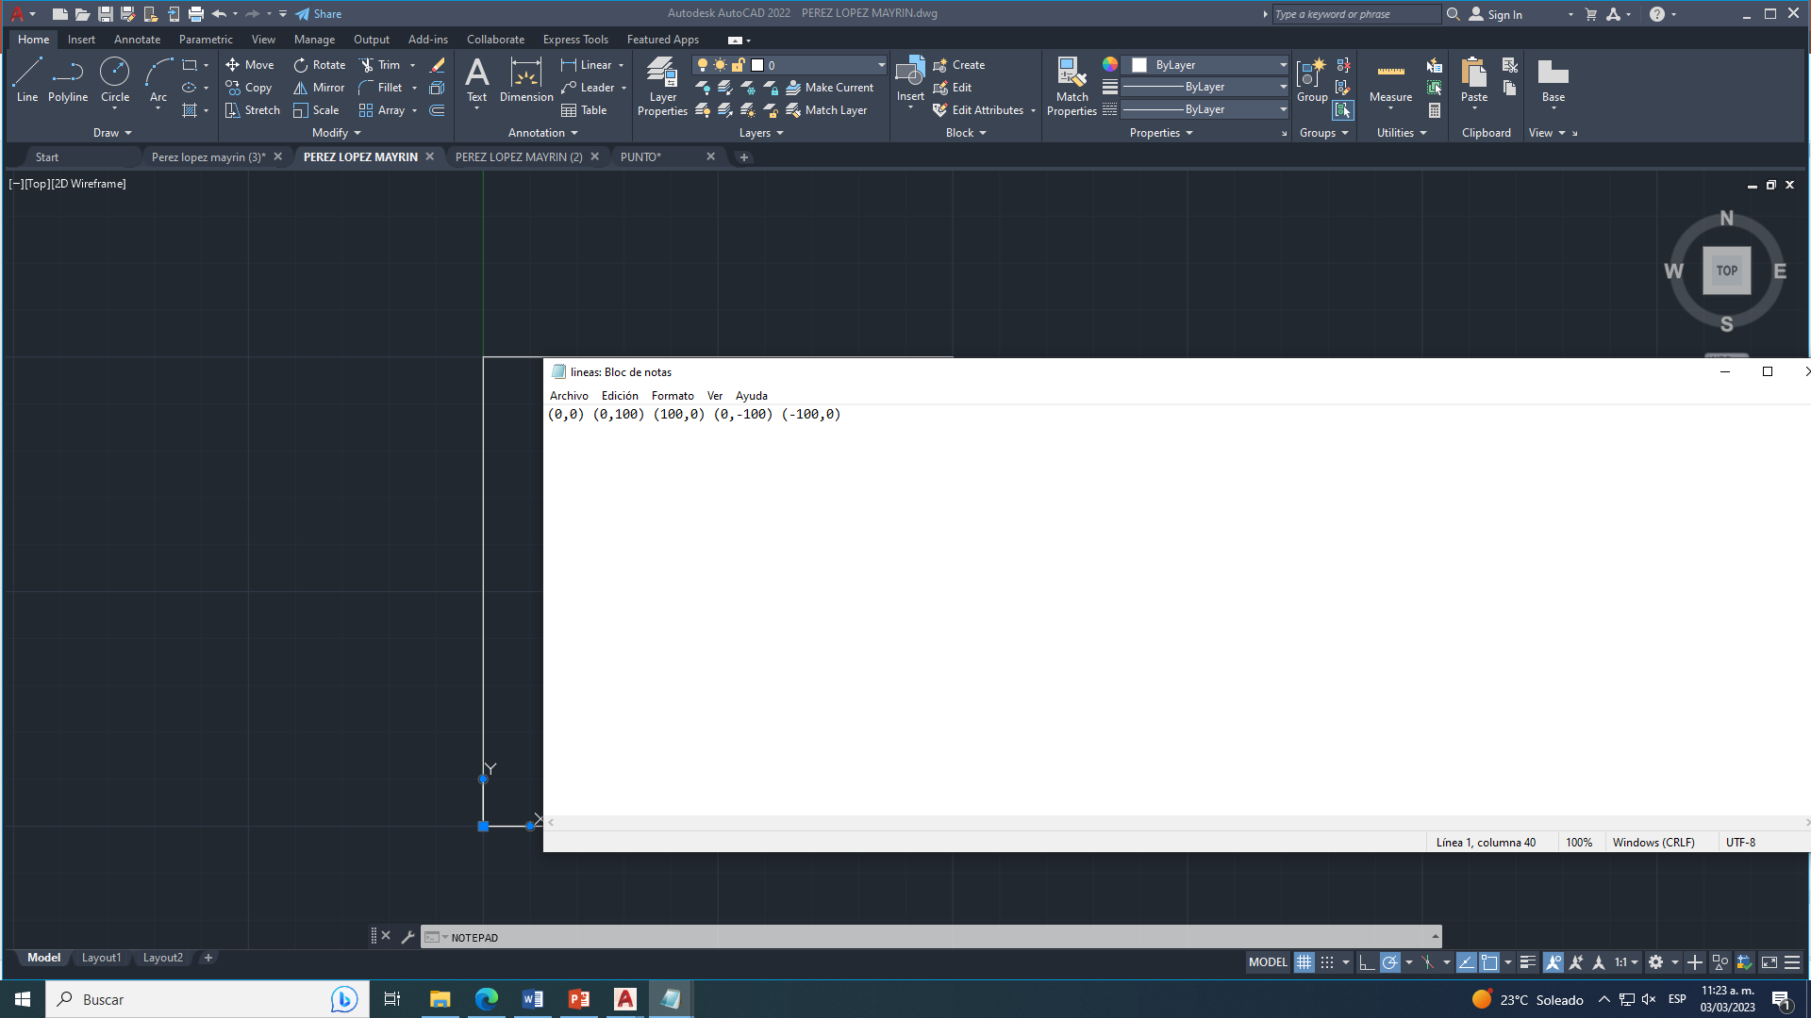
Cuadro
Comandos:
Notepad :
Colocamos coordenas en block de notas
Scrip

Slide 7
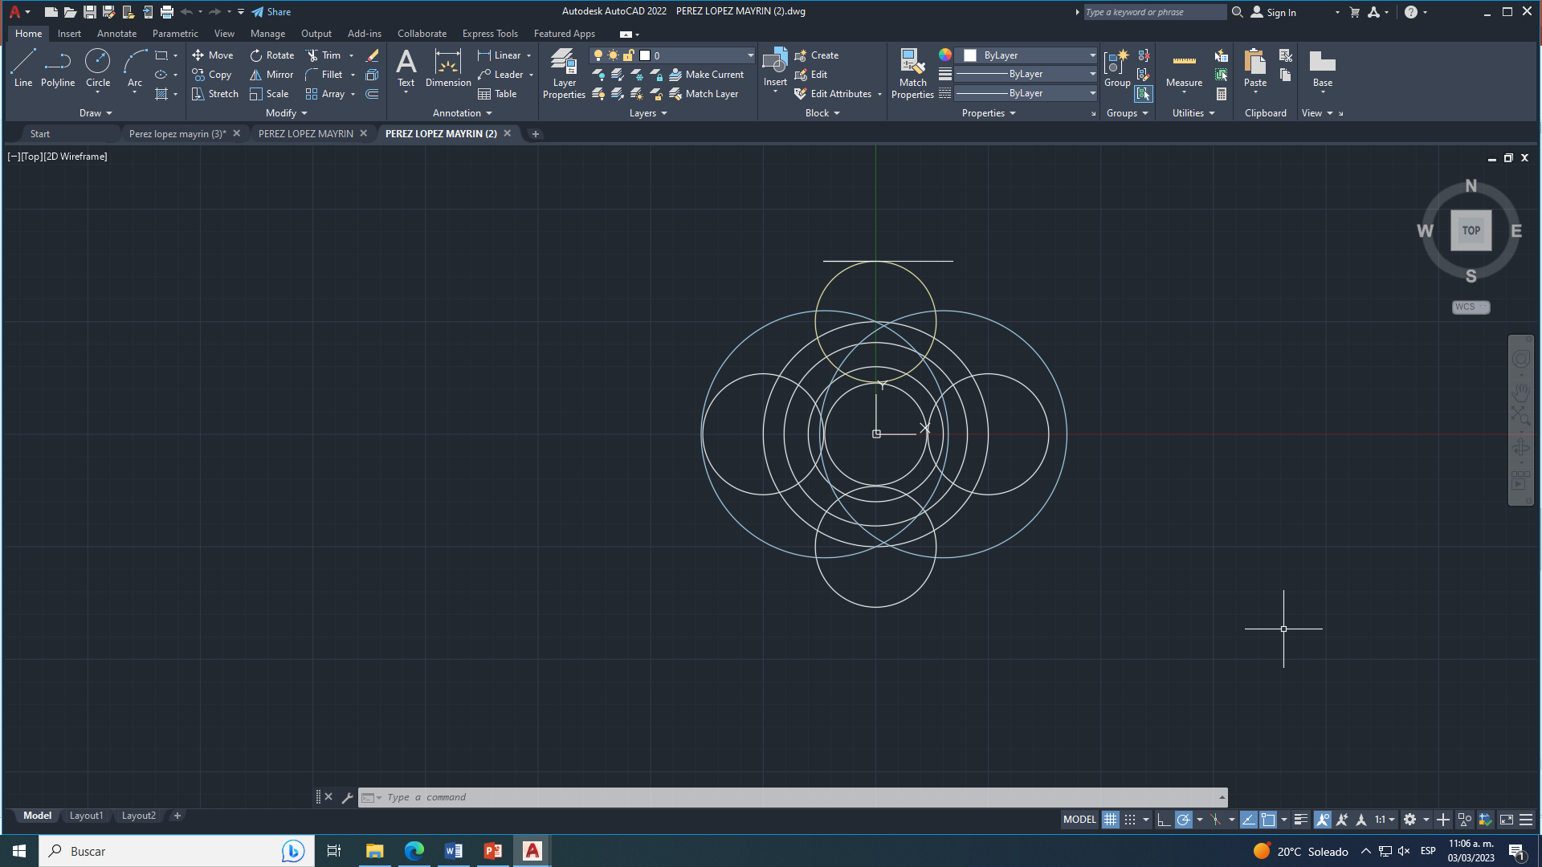
Comandos:
Circle: (center-diameter)utilice este mando para colocar distintos tamaños de circulos

Slide 8
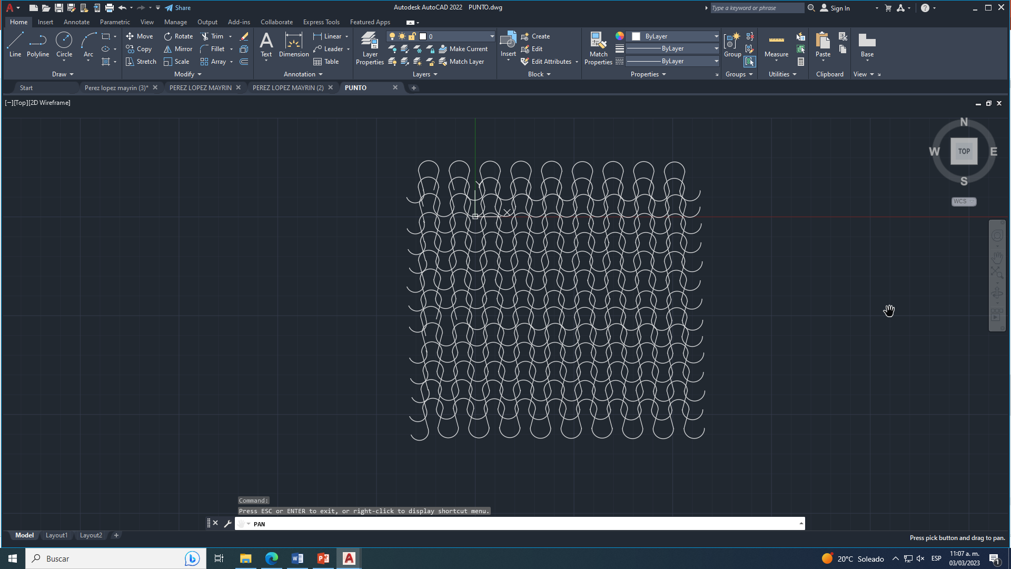
Tela de punto
Comandos:
Lines de 75 y 105 de Angulo
Circle para colocar medio circulo
Cipy para colocar la formar la tela

Slide 9
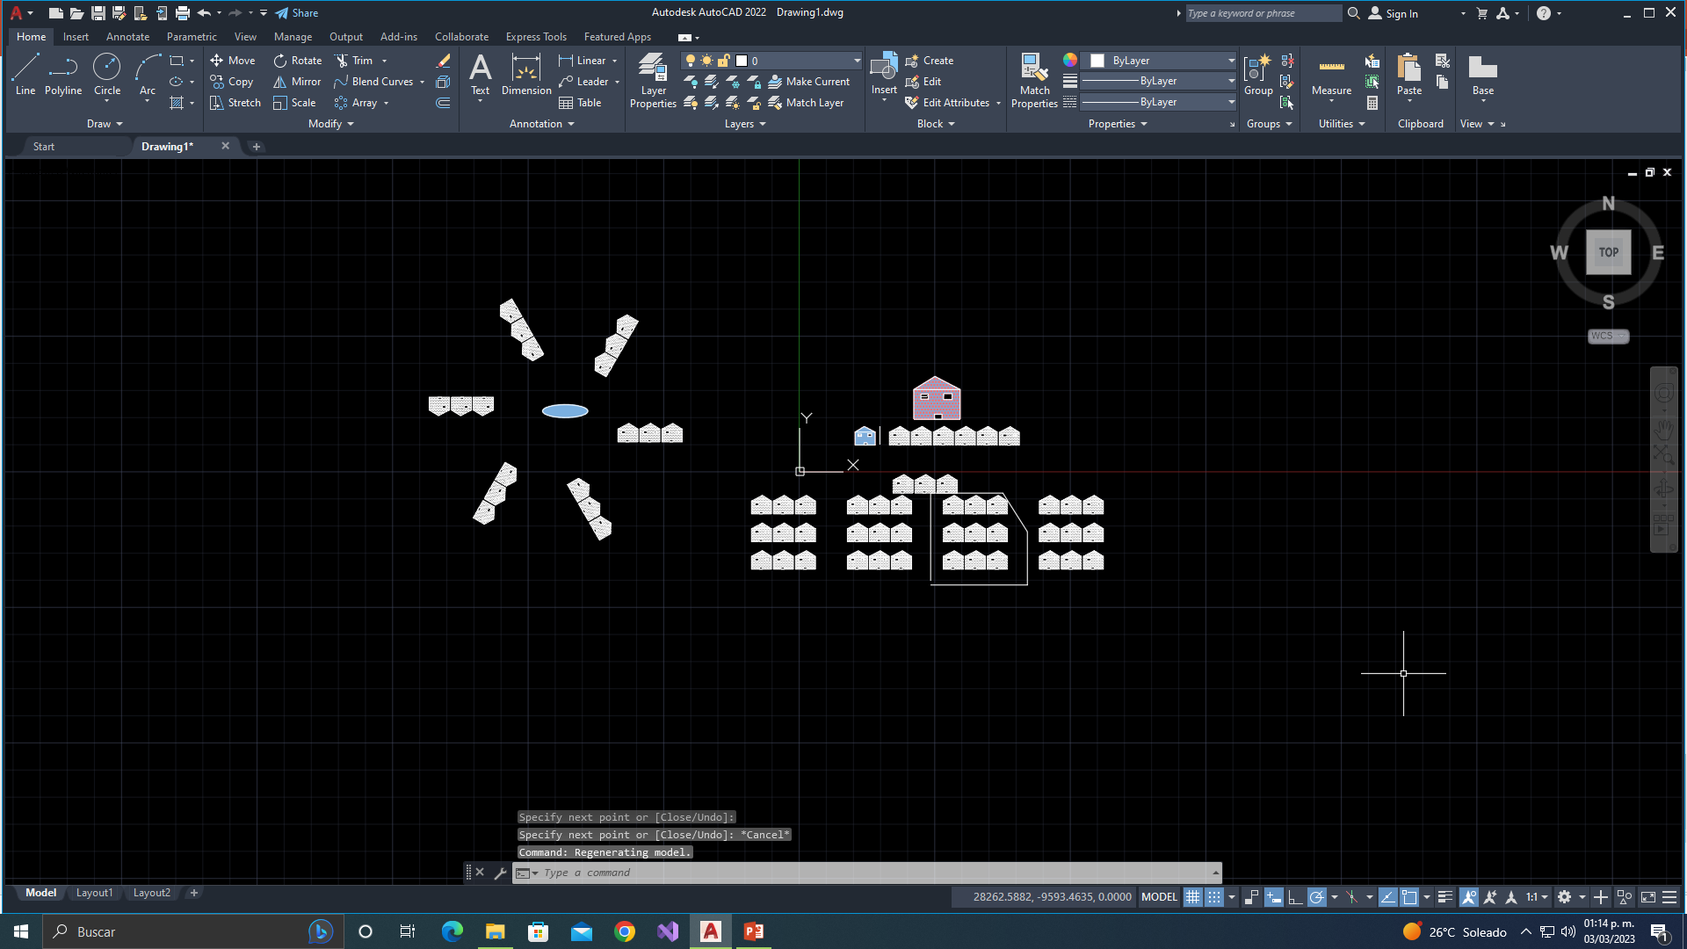
CASAS
COMANDOS:
Se utilizo el rectángulo scaley
Line Hatch
Arrey
mirror

Slide 10
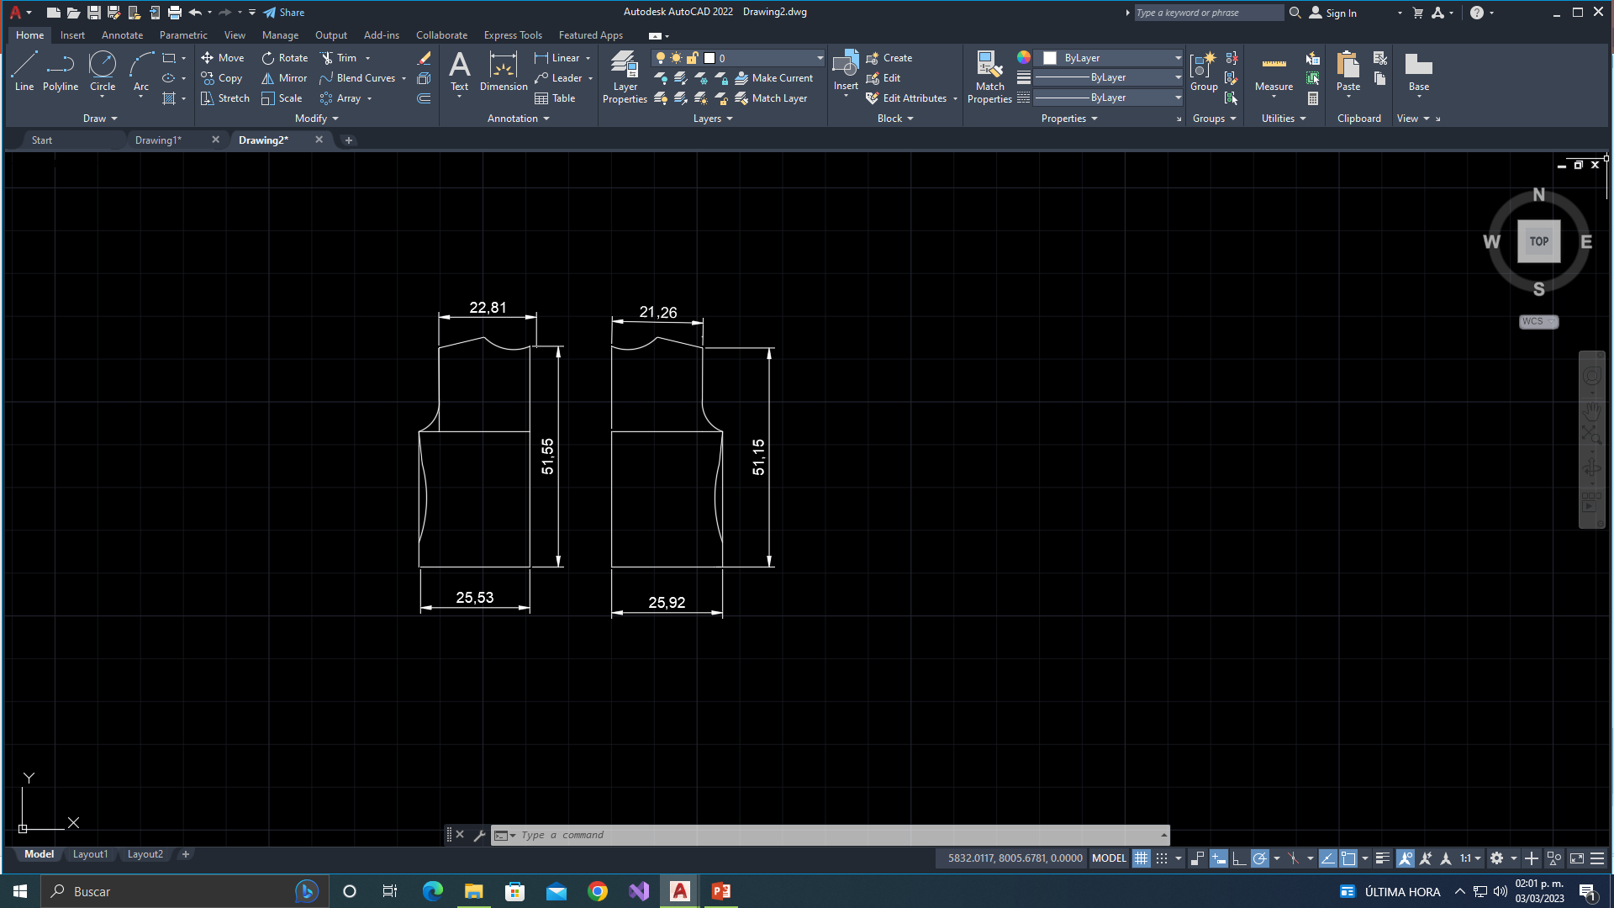
Moldes
Comandos:
Line
Arc
Dimensiones
Mirror

Slide 11
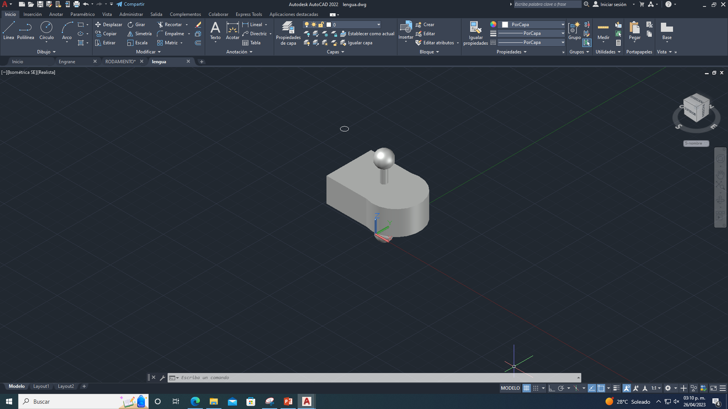
Lengua
COMANDOS:
Cubo
Circulo
Subtraer
Cilindro

Slide 12
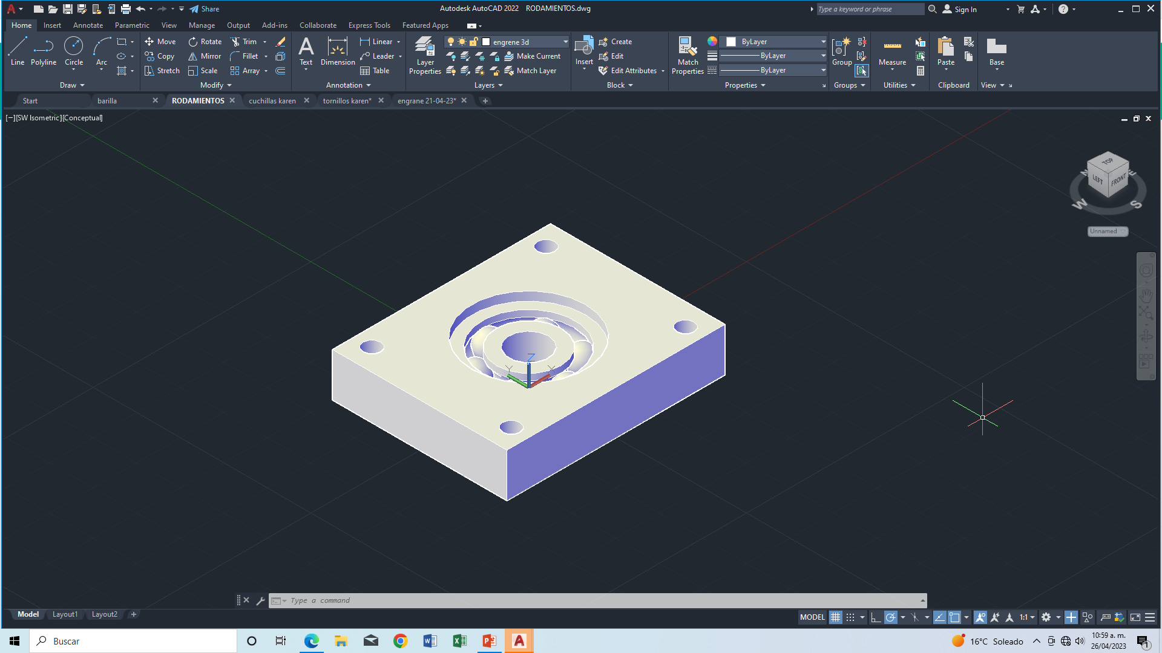
RODAMIENTO
COMANDOS:
Cuadrado
Esferas
Extrusion
Sustraer
circulos

Slide 13
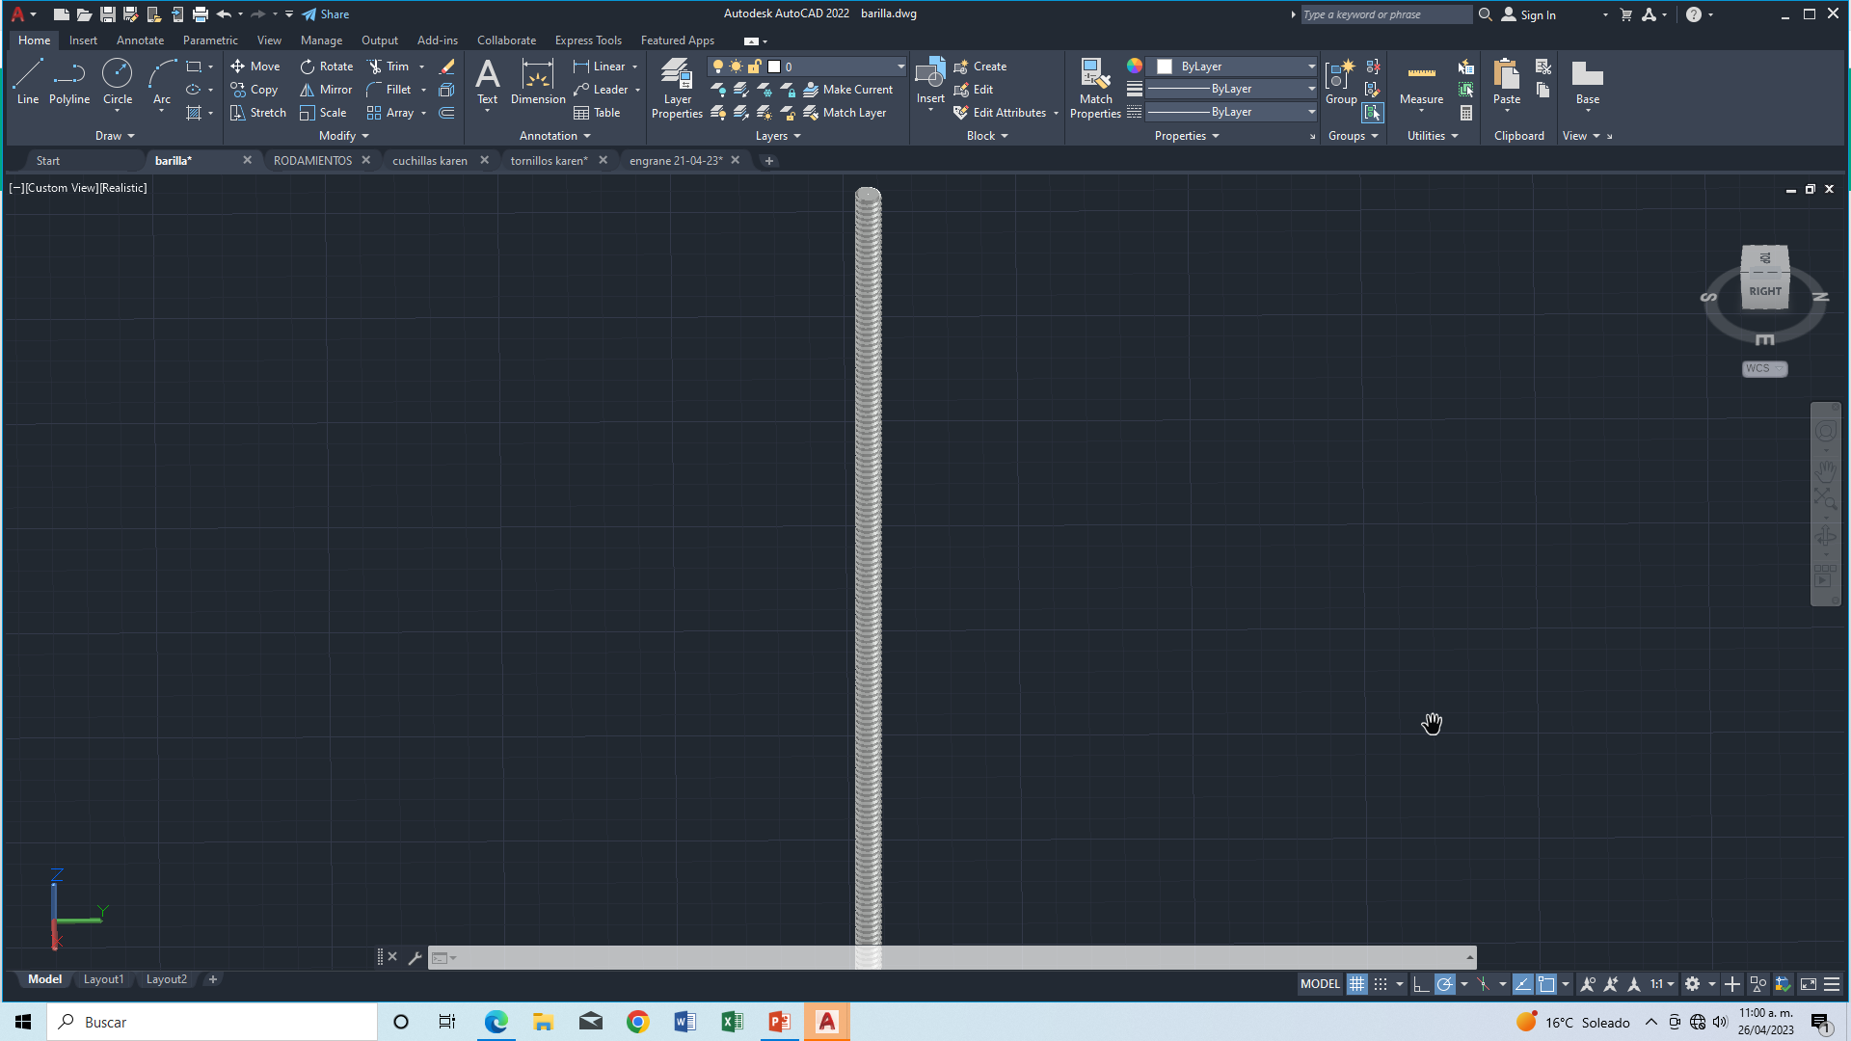
varilla
COMANDOS:
Espiral
Cilindro
Triangulo
Sustraer
Rotacion

Slide 14
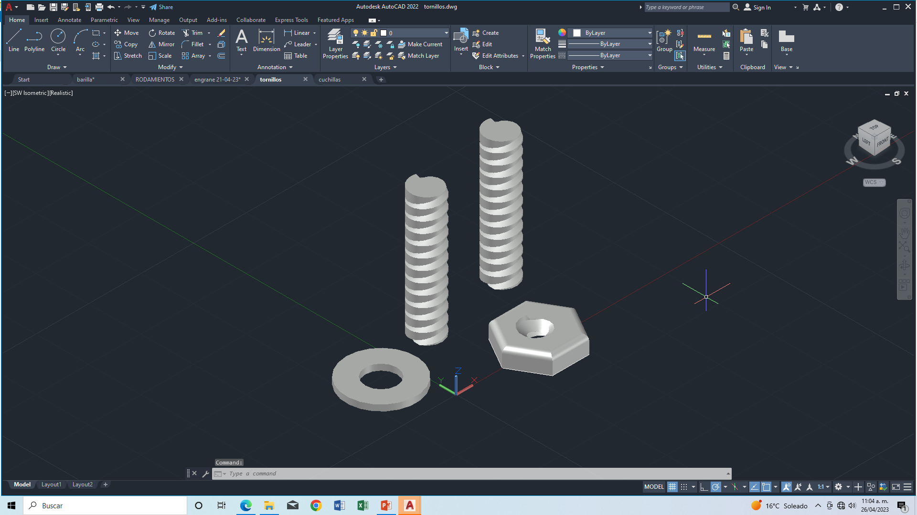
Tornillo
COMANDOS:
Espiral
Triangulo
Extruir
Cilindro
Subtraer

Slide 15
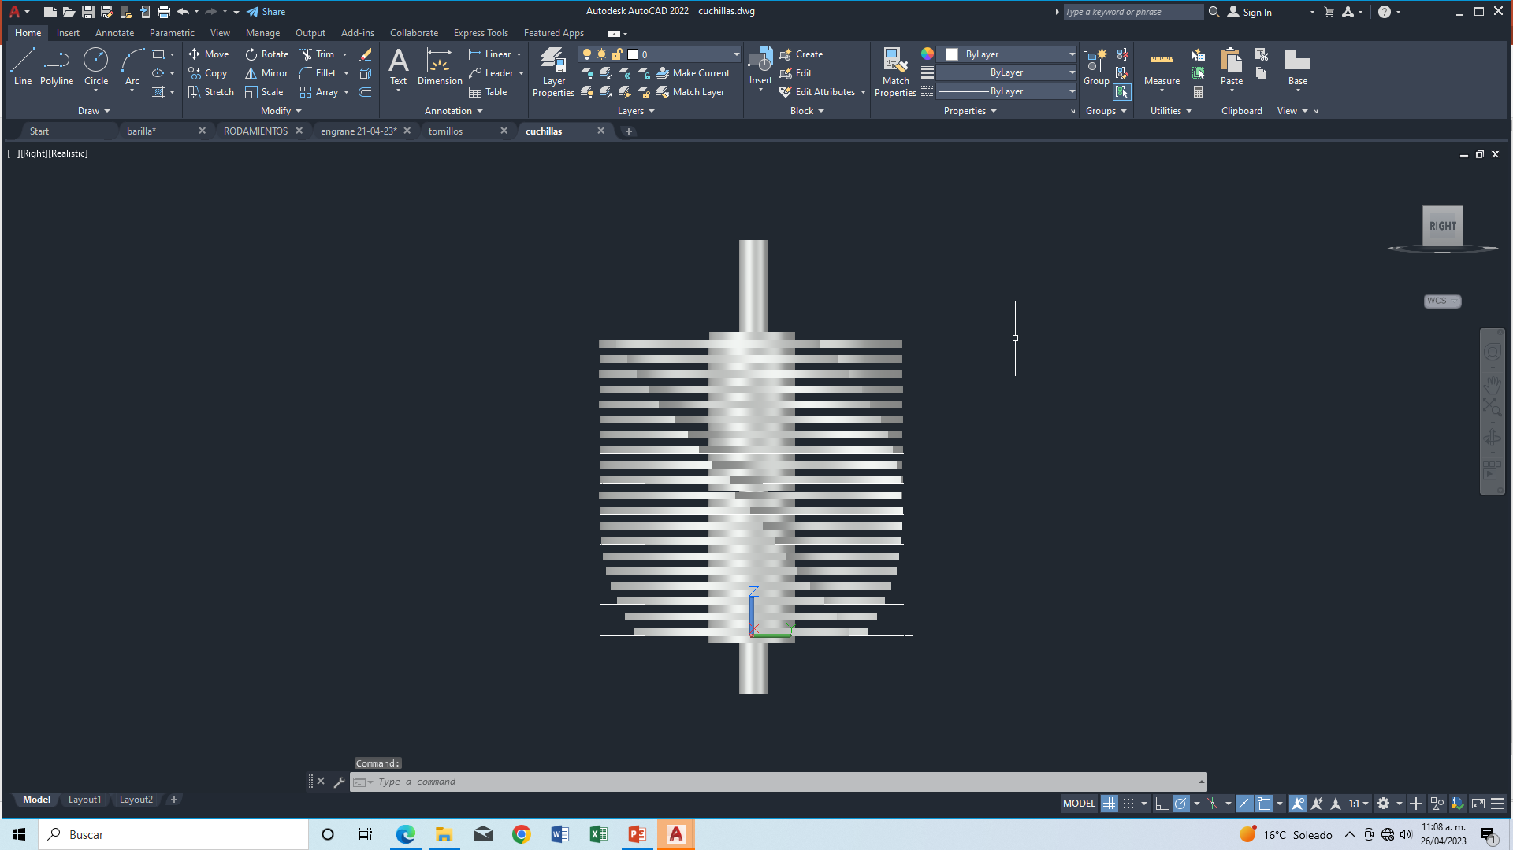
cuchillas
COMANDOS:
Circulos
Subtraer
Extruir
Cilindro
Cubo
Rotar

Slide 16
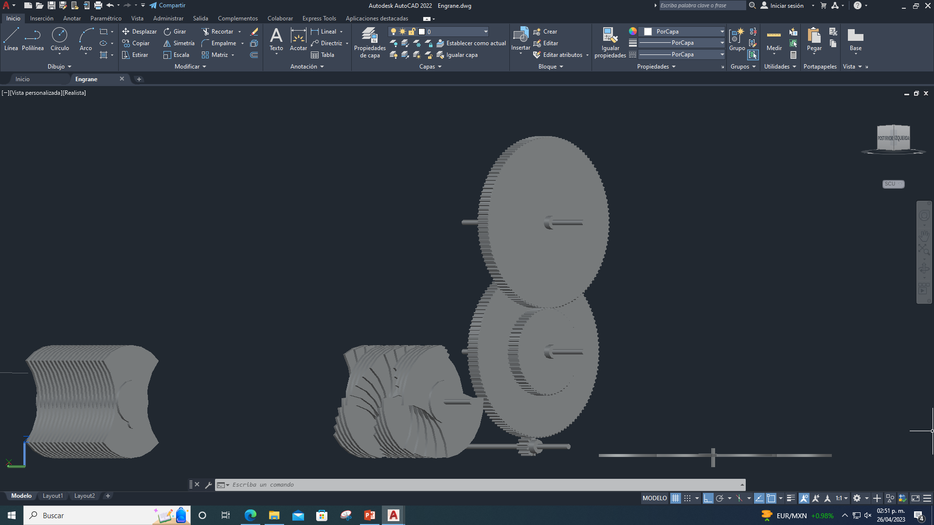
Engrane
COMANDOS:
Circulo.
Cilindro
Sustraer
Extrusion
lineas

